Slide 1

Management 1
Ing. Pavel Kološ, Ph.D.

Slide 2
Plán přednášek
12.3.2022 Seminář
26.3.2022 Prezentace – studenti
9.4.2022 Samostudium – teorie
23.4.2022 Zápočtový test, předtermín zkoušky

Slide 3
Ukončení předmětu
Zápočet (0-35b, min.20)
  Prezentace na vybrané téma (0-10b)
  Zápočtový test (0-25b,min. 13b)
Zkouška (0-65b)
  2 otázky
  10-15min příprava

Slide 4
Témata prezentací
1.Management (obecně – mikromanagement, makromanagement)
2.Manažer a tým (definice)
3.Komunikace (verbální, neverbální, nástroje, body language)
4.Organizační struktury v podniku
5.Strategický management (nástroje pro analýzy vnitřního a vnějšího prostředí podniku)
6.Procesní management (proces, procesní inženýr, procesní mapa, nástroje)
7.Projektový management – pojmy, projektový manažer, projektový tým, org.struktury
8.Projektový management – nástroje projektového řízení
9.Personální management (HR, nábor, řízení lidských zdrojů – trénink, rozvoj, školení,..)
10.Management výroby
11.Obchod a nákup v podniku (Sales and Procurement Management) (cíle, techniky, obchodní dovednosti)
12.Marketing v podniku (cíl, nástroje)
13.Management kvality (cíl, nástroje)
14.Státní správa ČR (struktura, rozdělení, dosah)
15.Správa EU (struktura, rozdělení, cíle a poslání)
16.Finanční řízení (obecně, pojmy, náklady, výnosy, hospodářský výsledek, bod zvratu)
17.Bezpečnostní management (BOZP a PO)
18.Řízení informací (obecně)
19.Řízení změn a inovací
20. Facility management
21.IOT (Internet of Things)
22.Etiketa v podniku
23. Vývoj managementu 1 (mechanistický přístup, byrokracie, klasické řízení)
24.Vývoj managementu 2 (škola lidských vztahů, humanistický přístup, moderní přístupy)
25. Vývoj managementu 3 (znaky současného managementu)
26.Lean management: JIT (Just-In-Time), Hub and spoke,cross docking – Šifta P.
27Lean manageent: Kanban, Kaizen, 5S – Varvařovská M.
28Automatizace, Robotizace – Rakušanová J.
29Green Deal
30Outsourcing a insourcing ve výrobě – Kubáček O
31Benchmarking – Holečková D.
32Technologie Obrábění (ruční, CNC)– Šmehlík P.
33Technologie Slévárenství – Dohnalová N.
34Technologie Soustružení - Alinče J.
35Business Intelligence – Poledníková M.
36Sportnovní management
37Procesní řízení
38Vývoj managementu
39 Vlastní téma

Slide 5
Obsah YMAN1
Úvod do managementu
Plánování
Organizování
Rozhodování
Vedení
Kontrolování
Operativní řízení
Komunikace
Řízení lidských zdrojů
Time management
Úvod do strategického řízení
Konkurence
Úvod do podnikání

Slide 6
1. Úvod do managementu

Slide 7
Definice managementu
Proces tvorby a udržování prostředí, ve kterých jednotlivci pracují společně ve skupinách a účinně dosahují vybraných cílů.
Umění organizace dosahovat cílů rukama a hlavami jiných.

Slide 8
Co se má namysli pod pojmem management?
Specifická funkce při řízení podniku.
Určitý způsob vedení lidí
Odborná disciplína a obor studia

Slide 9
Druhy managementu
Strategický
Inovační
Time management
Total Quality Management
Správní
Projektový
Procesní
Personální
Krizový
Výrobní
Logistický
A další…

Slide 10
Základní pilíře managementu
Znalosti a dovednosti
Myšlení a jeho ovlivňování
Zabývání se spolupracovníky

Slide 11
Manažerské funkce
Sekvenční
Průběžné

Slide 12
Sekvenční manažerské funkce
Plánování
Organizování
Personalistika
Vedení
Kontrola

Slide 13
Průběžné manažerské funkce
Analýza činnosti
Rozhodování
Komunikace
Implementace

Slide 14
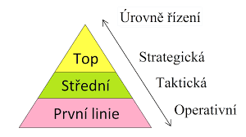
Management

Slide 15
2. Základní manažerské činnosti

Slide 16
Základní manažerské činnosti
Plánování
Organizování
Vedení
Kontrola

Slide 17
2. Plánování – definice
Plánování zahrnuje výběr poslání a cílů a volbu činností pro jejich dosažení. Vyžaduje rozhodování, tj. výběr mezi možnostmi budoucího průběhu činností.
Plánování je vědomá činnost, jejímž účelem je „stavět mosty mezi tím, kde jsme a tím, kam se chceme dostat“.

Slide 18
Rozlišujeme
jednotlivé druhy plánovacích dokumentů, které je třeba zpracovat,
organizační úrovně podniku (organizace, instituce), pro které je žádoucí plánovací dokumenty vypracovat,
věcnost (procesy a činnosti), na kterou jsou plánovací dokumenty orientované,
délku časového období, na kterou se plánovací dokumenty vypracovávají.

Slide 19
Význam plánů
Plán činnosti – časový plán
Plán rozdělení zdrojů – distribuční plán
Plán situace ve smyslu zobrazení v prostoru – situační plán

Slide 20
Časové členění plánů
-roadmapy
Dlouhodobé
Střednědobé
Krátkodobé

Slide 21
Manažerské členění plánu
Strategické
Taktické
Operativní

Slide 22
Definice cíle podle zásady SMART
S
Specifický
Jak moc jste svůj cíl specifikovali? Chápou ho opravdu všechny zainteresované strany?
M
Měřitelný
Dokážete cíl změřit? Jak proběhne vyhodnocení?
A
Akceptovatelný
Je cíl dostatečně atraktivní vzhledem k nákladům? Bude schválen?
R
T
Reálný
Je stanovený cíl skutečně reálný?
Časově ohraničený
Máte dostatek času na dosažení cíle?

Slide 23
3.Organizování – definice
Organizování je cílevědomou činností, jejímž cílem je, uspořádat prvky v organizační jednotce (podniku, organizaci), jejich aktivity, koordinaci a kontrolu tak, aby přispěly, maximální měrou, k dosažení cílů organizace.

Slide 24
Organizování jako proces činností
Identifikaci a klasifikaci požadovaných činností.
Seskupování činností potřebných pro dosažení cílů.
Přiřazení manažera ke skupině činností s pravomocí potřebnou k dozoru nad nimi.
Zabezpečení horizontální a vertikální koordinace v organizační struktuře.

Slide 25
Základní principy organizování
Dělba práce
Pracovní specializace
Koordinace

Slide 26
Dělba práce
Představuje seskupování činností za účelem vytvoření formální funkční náplně jednotlivých prvků a jejich přiřazení nositelům.
Dělba práce je nutná z těchto důvodů:
  rozsahu práce (objem práce nemůže být zvládnut jedním pracovníkem);
  různorodosti práce (provedení práce vyžaduje různé vědomosti a dovednosti, kterými nedisponuje jeden člověk);
  efektivnosti (rozdělení nebo seskupení činností tak, aby bylo dosaženo co nejlepšího poměru mezi vstupy a výstupy).

Slide 27
Technika organizování
Objectives (cíle);
Specialization (specializace);
Coordination (koordinace);
Authority (pravomoc);
Responsibility (odpovědnost).

Slide 28
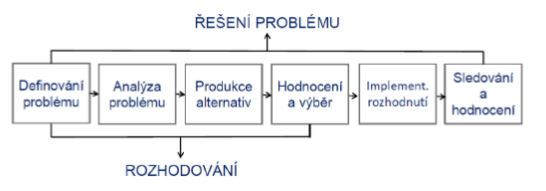
4. Rozhodování
Manažerské rozhodnutí na základě výběru nejvhodnější varianty

Slide 29
5.Vedení – definice
Vedení je ovlivňování lidí tak, aby byli prospěšní organizaci a napomáhali dosahování skupinových cílů.
Ve vedení převládá interpersonální hledisko managementu.

Slide 30
Náplň manažerské funkce vedení
Usměrňovat činnost spolupracovníků
Zvyšovat výkonnost spolupracovníků

Slide 31
Základní typy stylu vedení
Autoritativní
Demokratický
Liberální

Slide 32
Autoritativní styl vedení
Vedoucí rozhoduje sám.
Svá rozhodnutí sděluje formou příkazu.
Komunikace je jednoduchá a jednoznačná = shora dolů příkazy, zespoda nahoru hlášení o jejich plnění.
Tvrdá disciplína.
Motivace založena na autoritě.
Výrazně figuruje hrozba trestů ze nesplnění příkazů.
Nezbytný v krizových situacích.

Slide 33
Demokratický styl vedení
Členové skupiny se podílejí na rozhodování.
Snaží se získat souhlas skupiny se zavedením změn.
Svolává členy skupiny, aby s nimi prodiskutoval určité otázky.
Stále informuje skupinu o otázkách, které se jí týkají.
Najde si vždy čas, aby vyslechl členy skupiny.
Vysvětluje skupině své záměry a situaci.
Stále se informuje, co si členové skupiny myslí a cítí.
S uznáním vítá kritiku svého vlastního postupu.
Dosahuje toho, že členové skupiny se v rozhovoru s ním chovají volně a nenuceně.
Podněcuje členy, aby projevovali své myšlenky a názory.
Snaží se prosadit návrhy, které podali členové skupiny.
Dovoluje pracovat lidem způsoby, které sami považují za nejlepší.

Slide 34
Liberální styl vedení
Velká autonomie spolupracovníků.
Vedoucí rozhoduje pouze o základních cílech.
Hlavní role vedoucího tkví v podpoře práce spolupracovníků.
Úspěšně aplikovatelný v podmínkách výrazně blížící se charakteristice teorie Y.
Lze očekávat jeho rozšiřování.

Slide 35
6. Kontrola – definice
Kontrola představuje včasné a hospodárné zjištění, rozbor a přijetí závěrů k odchylkám, které v řízeném procesu charakterizují rozdíl mezi záměrem (např. plánem) a jeho realizací.

Slide 36
Odchylky
Pozitivní
Negativní
Významné
Nevýznamné

Slide 37
Klasifikace kontrolních procesů
obsahové náplně
úrovně řízení
charakteru provádění
  pravidelné a nepravidelné
  interní a externí
  preventivní
  průběžné
  následné

Slide 38
Fáze kontrolní činnosti
Stanovení cílů kontroly
Stanovení kontrolních kritérií, měřítek a standardů
Rozbor kontrolovaných procesů a identifikace významných odchylek
Vyhodnocení zjištěných odchylek a stanovení jejich příčin
Navržení nápravných opatření
Zajištění realizace nápravných opatření a nová kontrola jejich plnění či splnění

Slide 39
Doporučení k provádění kontrolní činnosti
Koncipovat a plánovat postup kontroly.
Dbát o přiměřenou hospodárnost kontrolních procesů.
Zajistit přiměřenou kvalitu kontrol.
Dbát na správné načasování kontrol.
Respektovat odlišnosti vyplývající z organizačních parametrů kontrolované jednotky.
Vytvářet předem organizační a personální předpoklady pro adresnou kontrolu.
Volit jednoduché kontrolní postupy.
Dodržovat požadavky legality kontrolních procesů.
Navrhovat reálné a hospodárné postupy nápravných opatření
Zabezpečit včasné projednání a přijetí závěrů.

Slide 40
7.Operativní řízení
Operativní řízení se zabývá managementem zdrojů
Cíl:
  Účinně
  Efektivně
Složky:
  vstupy
  Transformační proces
  výstupy

Slide 41
Operace
Základní činnost v rámci operativního řízení
Řada procesů operativního systému (řada vstup-proces-výstup
Výkonové cíle:
  Kvalita
  Rychlost
  Spolehlivost
  Flexibilita

Slide 42
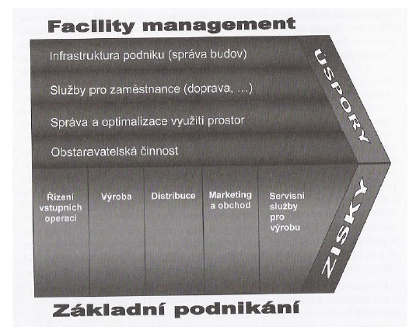
Hodnotový řetězec

Slide 43
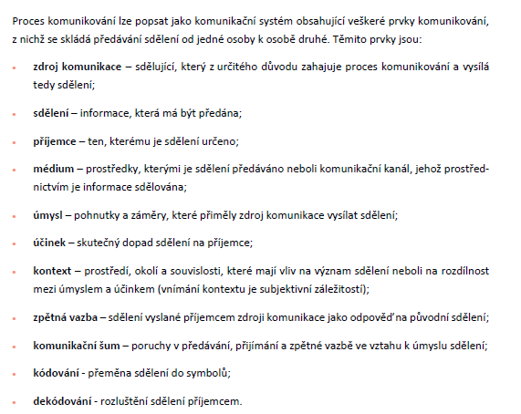
8.Komunikování

Slide 44
Funkce komunikace
Sdílení/domluva
Informování
Zjišťování
Přesvědčování
Bavení
Navázání kontaktu
exhibice

Slide 45
Druhy komunikace
Verbální x neverbální
Vnitřní x vnější
Formální x neformální
….

Slide 46
Bariéry efektivního komunikování
Filtrování
šumy
Selektivní vnímíní
Emoce
Zahlcení informacemi
Defenzíva příjemce
Jazykové odlišnosti
Kulturní odlošnosti

Slide 47
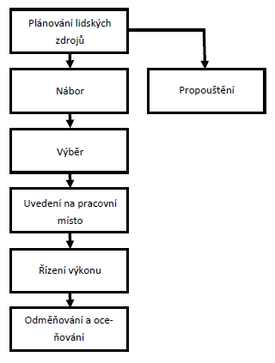
9.Úvod do řízení lidských zdrojů

Slide 48
10. Time management
Plánování a organizování času
Work and life balance
Efektivita práce
Manažerská dovednost

Slide 49
Nástroje time managementu
Paretovo pravidlo
Eisenhowrův princip
Timeboxing
To Do List

Slide 50
Paretovo pravidlo
20% aktivit má za následek 80% výsledného efektu (v ideálním případě je tedy těm 20% potřeba věnovat 80% času)

Slide 51
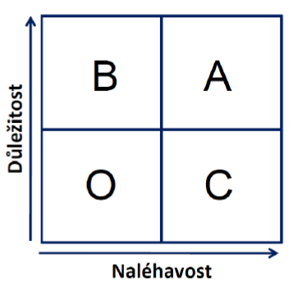
Eisenhowerův princip
Princip důležitosti a naléhavosti

Slide 52
Timeboxing
Rozdělení pracovní doby do časových oken (boxů), ve kterých se věnujete pouze určité skupině činností

Slide 53
To Do List
Nastavení úkolů a termínů, do kdy úkoly splníme
Ideálně vizualizovat (či využít kalendář) pro efektivitu

Slide 54
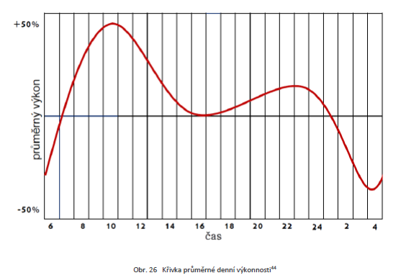
Časožrouti
Vyrušování – odvádí pozornost a přerušuje práci
Interní hodiny
prokrastinace

Slide 55
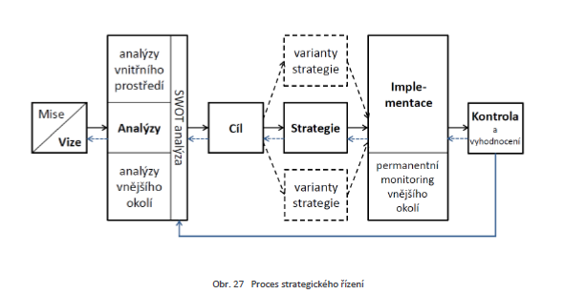
11. Úvod do strategického řízení
Klíčová oblast dlouhodobého směřování a úspěchu podniku

Slide 56
Formulace mise a vize
Stanovení poslání podniku
Kam chceme směřovat
Základ pro další budování strategie

Slide 57
Analýza vnitřního a vnějšího prostředí
Pro pochopení:
  Kde se nacházíme
  Jaký se chová trh
  Jaké omezení a překážky nás čekají
  Jaké máme zdroje
  Silné stránky
  Slabiny
Pro nasměřování podniku

Slide 58
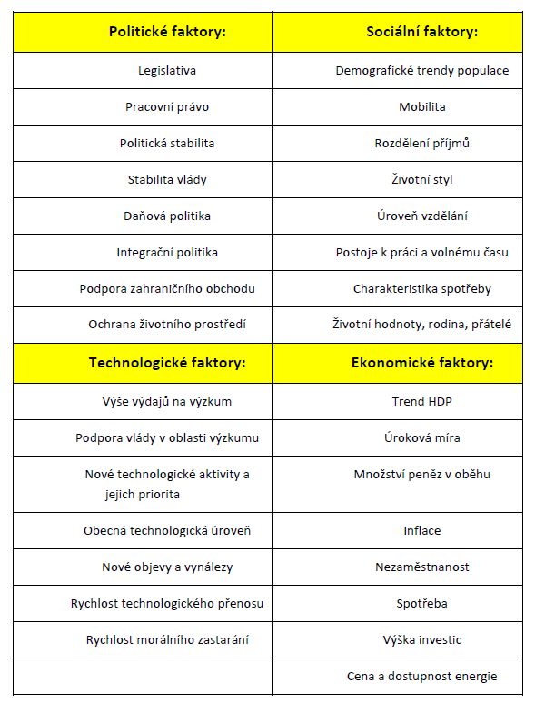
PEST analýza

Slide 59
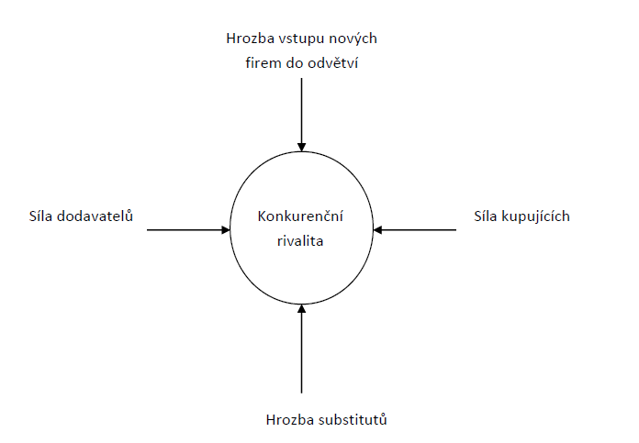
Porterův model / analýza

Slide 60
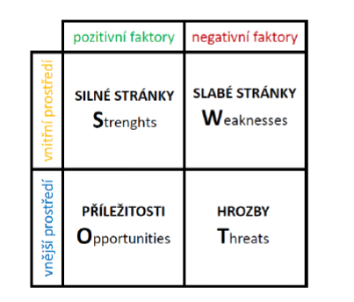
SWOT analýza

Slide 61
Formulace strategického cíle
Cílový konečný stav, kde se chceme dostat po uplynutí daného (strategického období)
Př.:
  Za 1 rok chceme prodat 1000 aut
  Za 1 rok chceme být na pracovišti bez jediného pracovního úrazu
  Za 1 rok chceme být s maximálně 3 reklamacemi
  …

Slide 62
Formulace strategie
Definování kroků k dosažení strategických cílů
Definování rolí, zodpovědností, týmů k dosažení cílů

Slide 63
Implementace strategie
Realizační plán – akční plán

Slide 64
Kontrola
Pravidelná revize aktuálního stavu vs.plánu
Realizace korekcí a zásáhů – manažerské zásahy (denní operativa, manažerské rozhodování)

Slide 65
12.Konkurence
Soupeři, konkurenti s kterými „bojujeme“ o místo na trhu

Slide 66
Porterův model / analýza

Slide 67
Porterovy generické konkurenční strategie
Strategie nízkých nákladů (minimalizace nákladů = zvýšení zisků při zachování cen)
Diferenciace (originalita produktu, odlišit se od konkurence, př. Tesla)
Soustředění pozornosti (zaměření na určitý segment odběratelů, př. Blesk, Deník Sport, Rytmus života)

Slide 68

Děkuji za pozornost.

